Slide 1

Цикл занятий (три урока)
«Начни своё дело»
УФНС России
по Кировской области
Направление практики - Финансовое просвещение детей и молодежи
Наименование субъекта - Кировская область
Автор практики: УФНС России по Кировской области, отдел оказания государственных услуг №1,
начальник отдела Вайкутис Наталья Леонидовна 8(8332) 25-62-93, доб.14-12, r4300@tax.gov.ru),
заместитель начальника отдела Белоусова Елена Леонидовна 8(8332) 25-62-93, доб.12-30, 4+7-922-926-31-10, r4300@tax.gov.ru)

Slide 2
Формат: цикл из трех занятий с использованием презентации и видео роликов
Три тематических занятия посвящены теме «Начни своё дело» - в рамках работы по повышению финансовой грамотности и профориентационной работы учащихся знакомят с понятием «предприниматель», с системами налогообложения, статусами (ИП, ООО, НПД), порядком регистрационных действий.

Slide 3

Суть проекта
Цикл занятий (три урока) «Начни своё дело»
Учебный материал разбит на три урока.
Тема первого урока – «Кто такой предприниматель»
Тема второго урока – «Выбор системы налогообложения»
Тема третьего урока – «Как зарегистрировать бизнес».
Цикл уроков проводится в рамках работы по повышению финансовой грамотности и профориентационной работы.
Занятия построены с использованием лекционного формата, дополненного демонстрацией презентации и видео роликов.

Slide 4
Целевая аудитория
Старшеклассники общеобразовательных школ, лицеев
Учащиеся ССУЗов
Студенты ВУЗов

Slide 5
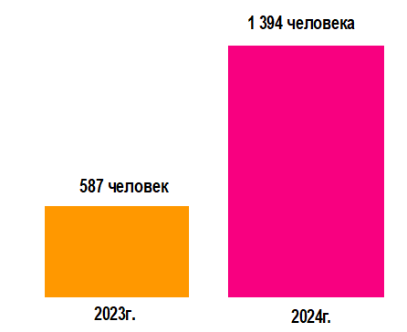
Результаты реализации проекта
За 2024 год
проведено
32 цикла (96 уроков)
охват –
1394 человека

Slide 6
Результаты реализации проекта
По отзывам учащихся, поступивших в ходе итоговой беседы,
удалось получить следующее мнение о данном цикле уроков:
подобран информативный, содержательный контент, позволяющий сформировать ясное представление о предпринимательской деятельности, статусах предпринимателя; режимах налогообложения, применяемых бизнесом и порядке регистрационных действий для плательщика НПД, индивидуального предпринимателя и юридического лица
формат подачи материала был интересен и доступен для восприятия
полученная информация позволила сформировать устойчивое мнение об особенностях предпринимательской деятельности, что поможет в дальнейшем при выборе профессии

